Slide 1

react js
A JAVASCRIPT LIBRARY FOR BUILDING USER INTERFACES

Slide 2
react优势
Declarative — MVVM令交互式UI更简单
Component-Based — 组件化开发，高内聚，可复用
Learn Once, Write Anywhere — 跨平台 H5，IOS，ANDROID

Slide 3


REACT最小技术栈
ES6 — 面向对象的JS
Webpack — 编译打包
React — 组件化+JSX
React-router — 单页应用路由
Redux — UI和State分离，全局状态store
陡峭的技术栈让很多人望而却步。

Slide 4
JQUERY的诟病
面条式代码，惨不忍睹，你写的你维护。
DOM操作满天飞，增删节点的、修改事件的、修改样式的...
“业务逻辑”与”展现交互”纠缠不清，复杂交互让人崩溃。
修改列表，一言不合就erase了重画，性能差劲。

Slide 5
react设计模式
MVP
MVVM

Slide 6
REACT — JSX语法
// tutorial1.js
var CommentBox = React.createClass({
render: function() {
return (
<div className="commentBox">
Hello, world! I am a CommentBox.
</div>
);
}
});
ReactDOM.render(
<CommentBox />,
document.getElementById('content')
);

Slide 7
REACT — 组件component
// tutorial2.js
var CommentList = React.createClass({
render: function() {
return (
<div className=“commentList">
<CommentBox author=“liangdong”/>
</div>
);
}
});
ReactDOM.render(
<CommentList />,
document.getElementById('content')
);

Slide 8
react - 属性props
var CommentBox = React.createClass({
render: function() {
return (
<div className="commentBox">
Hello, world! I am a {this.props.author}.
</div>
);
}
});

Slide 9
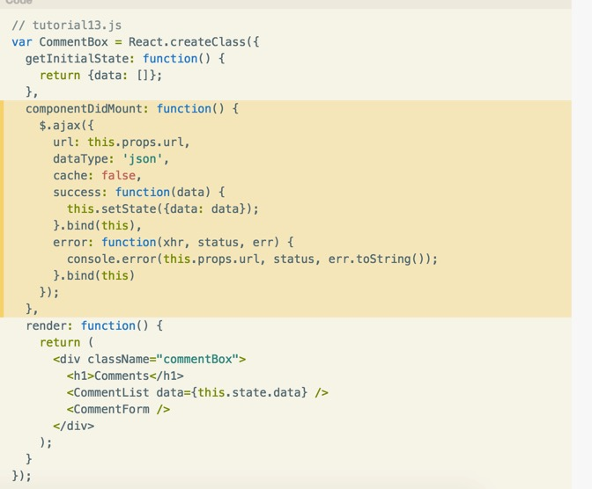
react - 状态state

Slide 10
REACT - 事件响应
class LikeButton extends Component {
constructor(props) {
super(props);
this.state = { liked: false };
}
handleClick(e) {
this.setState({ liked: !this.state.liked });
}
render() {
const text = this.state.liked ? 'like' : 'haven\'t liked';
return (
<p onClick={this.handleClick.bind(this)}>
You {text} this. Click to toggle.
</p>
);
}
}

Slide 11
REACT - 虚拟DOM
更好的性能
更灵活的控制

Slide 12
react - 组件生命期

Slide 13

nodejs
服务端javascript引擎，自带npm包管理（类似前端的maven）

Slide 14
npM包依赖管理
在REACT项目中，主要使用NPM完成各类js扩展包的下载。
REACT主要需要安装2类用途的扩展包：
编译用途：转换ES6，JSX语法，转换LESS/SCSS等CSS语法，图片预处理，压缩和公共代码提取等…这些库最终不会发布给用户。
功能用途：用于实现功能，比如：iscroll，echarts等…这些库需要打包发布给用户。
编译用途的扩展
功能用途的扩展

Slide 15
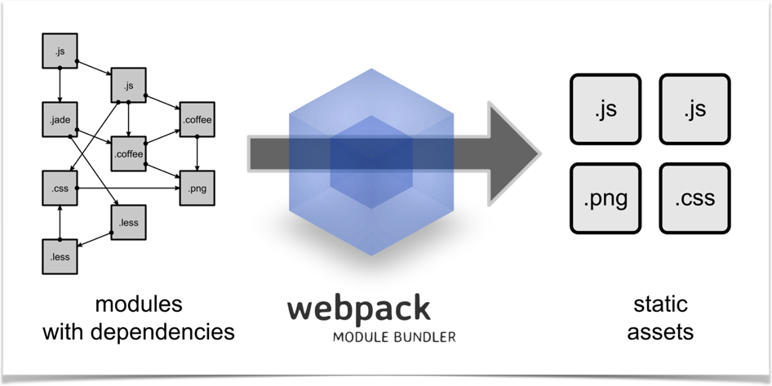
webpack
前端的Makefile，一站式编译，打包，发布应用，基于nodejs开发。

Slide 16
webpack的思想
一切皆为module：除react component外，在代码中还可以把css，img都视为module来实现访问。
一切皆为js：经过WEBPACK编译后的代码，会在运行时通过js动态引入所需的dom，css，img，不需要我们显式的引入。
插件式配置：通过npm安装各类编译插件，配置webpack.config.js运行插件完成不同的编译任务。

Slide 17

WEBPACK下的前端开发
ES6语法
JSX语法
ToolBar react组件
CSS文件视为module
IMG视为module
项目组件化

Slide 18
打包示例

Slide 19
react颠覆前端
前端模型原本很简单，为何我们还在复杂的路上越走越远。

Slide 20
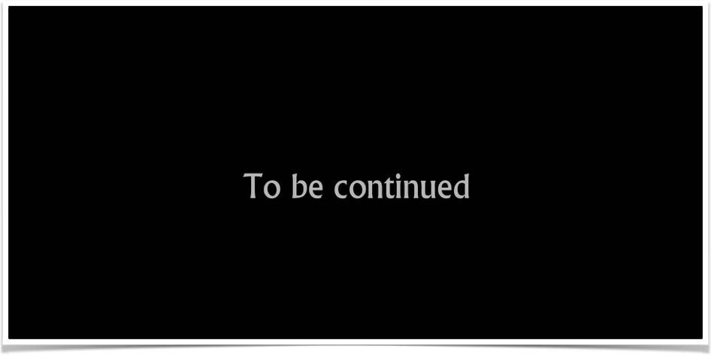
拓展话题
围绕react，再谈几个常见问题

Slide 21
REACT 思维转变
工程化：路由，状态管理，UI渲染，不对后端产生依赖。
组件化：大组件是小组件拼接而成，页面只是组件的容器。
模块化：一切资源视为模块，模块之间互相引用。
前端正在玩的，绝大多数是后端玩剩下的。
所有概念均可类比：
后端mvc，前端mvvm
后端widgets，前端component
后端assets，前端css module

Slide 22
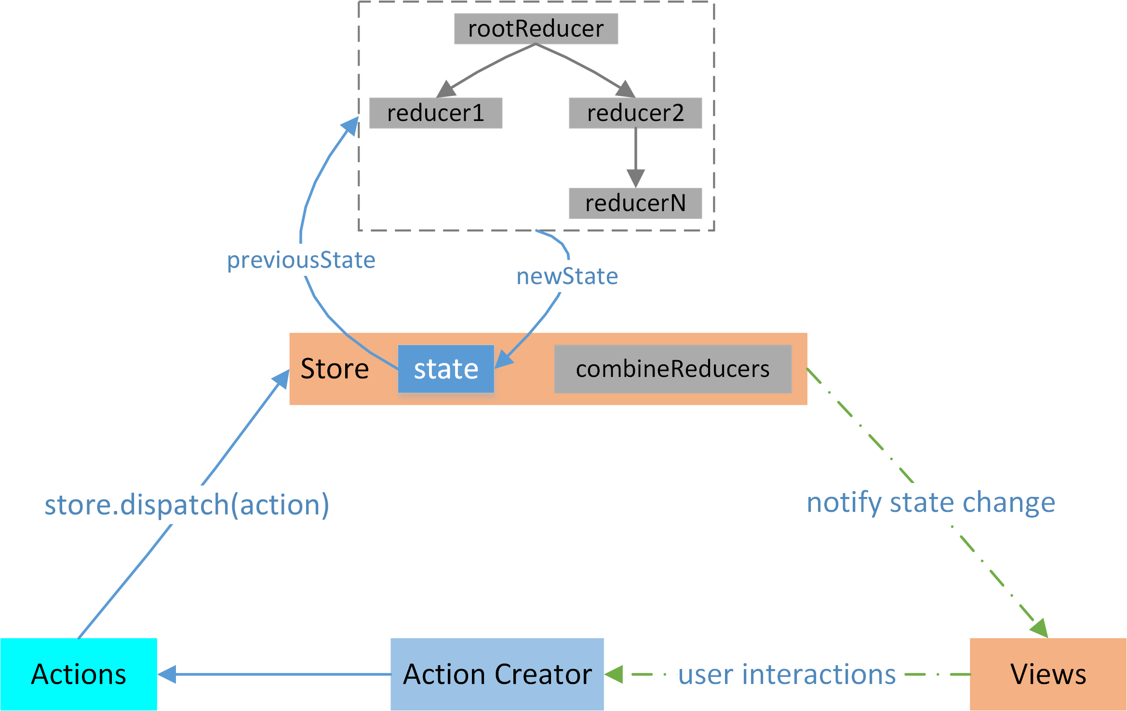
REACT - 混乱的状态
redux 状态管理
组件除了渲染UI，还包含了业务逻辑代码，随着迭代不断膨胀。
组件的state更新散落在各处异步逻辑中，很难维护和追踪。
跨组件共享state难以实现，不容易满足业务需求。

Slide 23
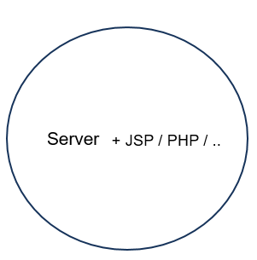
传统WEB - 多页应用
服务端利用controller->action完成页面路由。
服务端view渲染html页面，返回给浏览器。
部分的ajax动态数据获取。

Slide 24
REACT - 单页应用
优势：
前后分离：前端做渲染&页面路由，后端吐数据，各司其职。
优化体验：类native应用的舒适用户体验，无需重复从服务端加载页面资源。
缺点：
因为前端动态渲染的原因，不利于SEO。
单体js/css文件大，首次加载慢。
react-router组件用于单页应用的页面路由

Slide 25
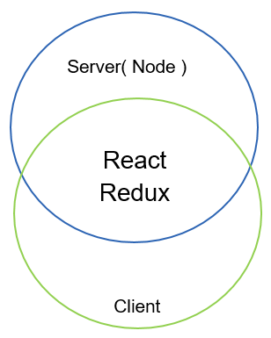
react - 同构&服务端渲染
nodejs v8：前后端统一javascript语言，能够进行dom计算，前后端同构开发不是梦。
SEO和性能问题：首屏由node服务端渲染出dom字符串返回给浏览器，前端只需针对dom树做一次事件绑定。

Slide 26
在 2016 年学 JavaScript 是一种什么样的体验？
–Jose Aguinaga

Slide 27
学习react
官方文档：https://facebook.github.io/react/
我的博客：http://t.cn/RITboae（例子点我）

Slide 28
学习VUE.JS
如果对react学习感到困难，可以选择vue.js。
类似react的国产版本，已被阿里收编在weex项目下。

